Slide 1

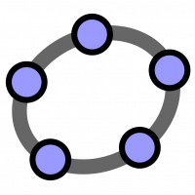



GeoGebra
15 août / August 15 2022
monurl.ca/0815
recitmst.qc.ca
Cette présentation du RÉCITMST, est mise à disposition, sauf exception, selon les termes de la Licence Creative Common.
Notes:
Lien de l’article : https://monurl.ca/0815

Slide 2

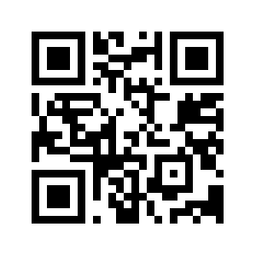
monurl.ca/0815

Slide 3

Luc Lagarde
luc.lagarde@recitmst.qc.ca

Slide 4


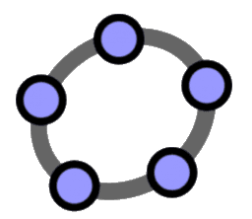
Déroulement de la journée / Course of Day
9h00 - 10h30 | Présentation (échange) Intro GeoGebra Application Géométrie | Introduction (sharing) GeoGebra intro Geometry App
10h30 | Pause | Break
10h45 - 12h00 | Application Calculatrice graphique Application Classique | Graphing Calculator App Classic App
12h00 | Dîner | Lunch
13h30 - 14h45 | Ressources (recherche) Mode examen Geogebra Classroom, Notes | Resources (search) Exam Mode Geogebra Classroom, Notes
14h45 | Pause | Break
15h00 - 16h00 | Questions et exploration | Questions and exploration

Slide 5
Échange / Sharing

Slide 6
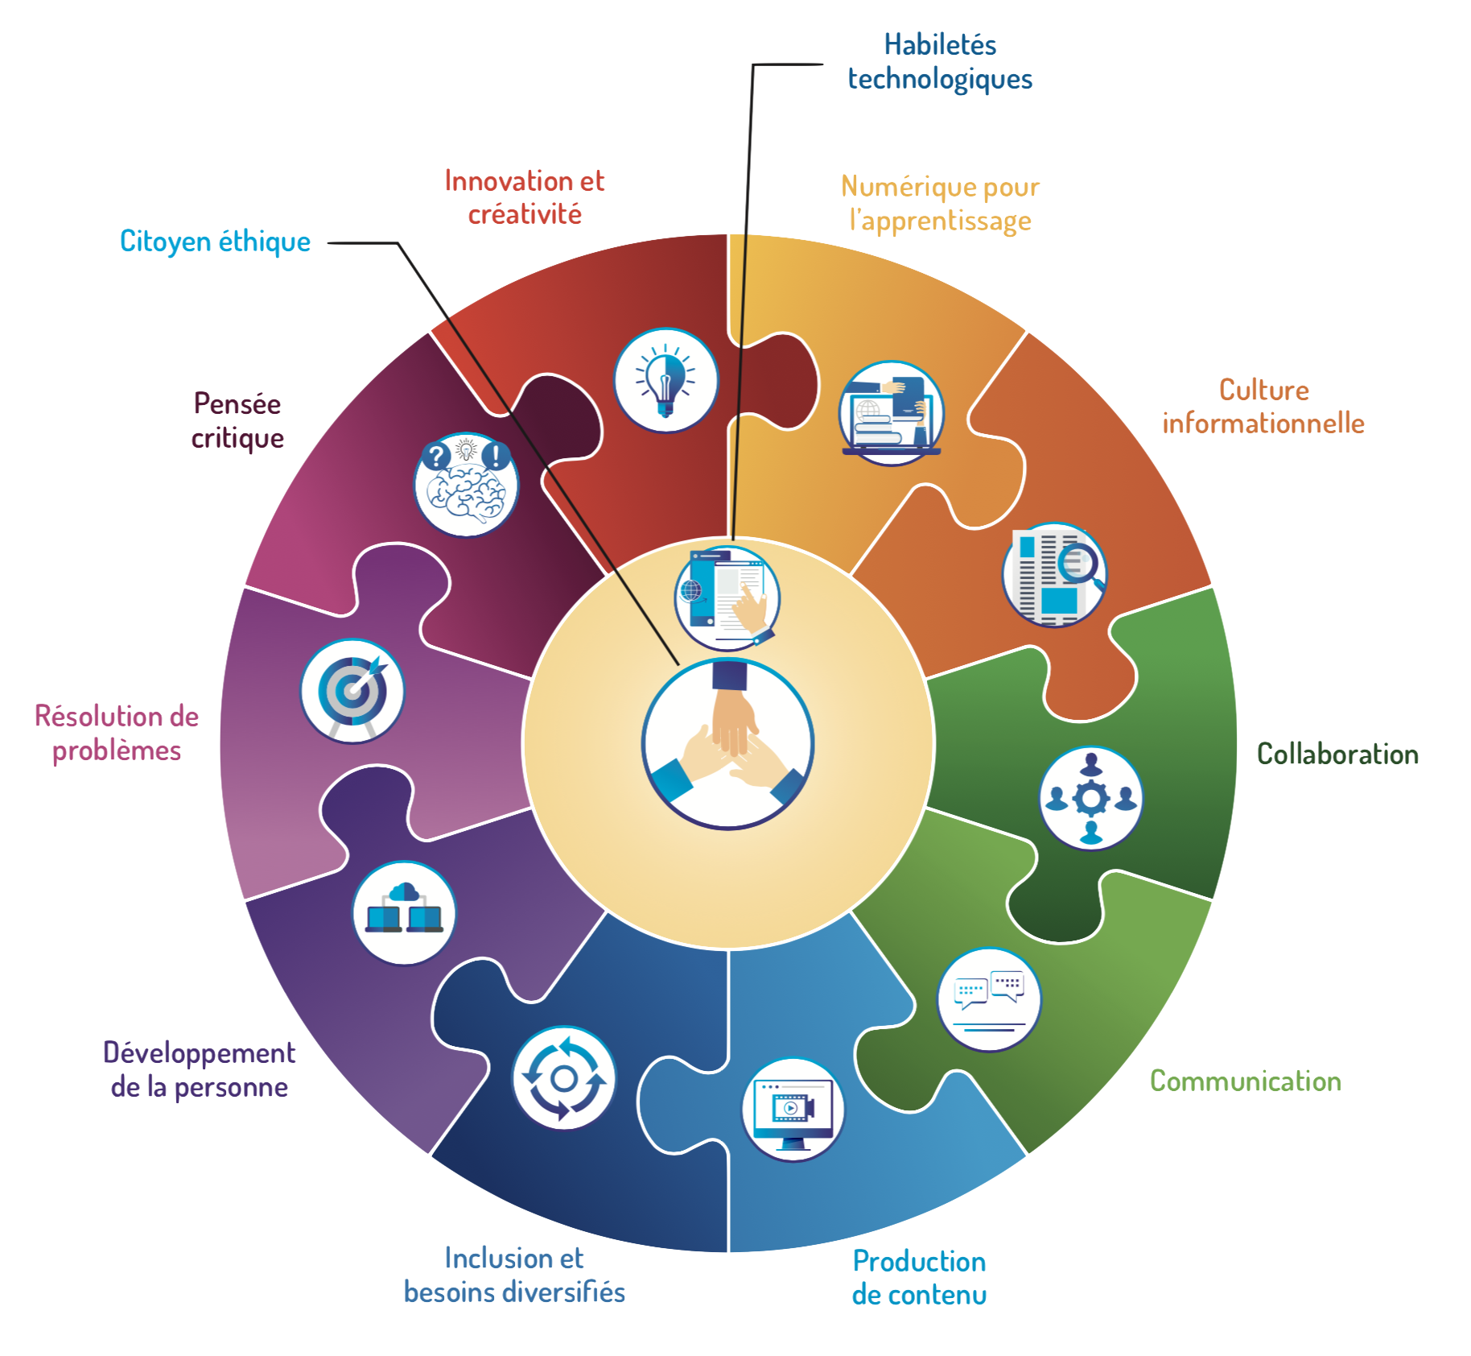
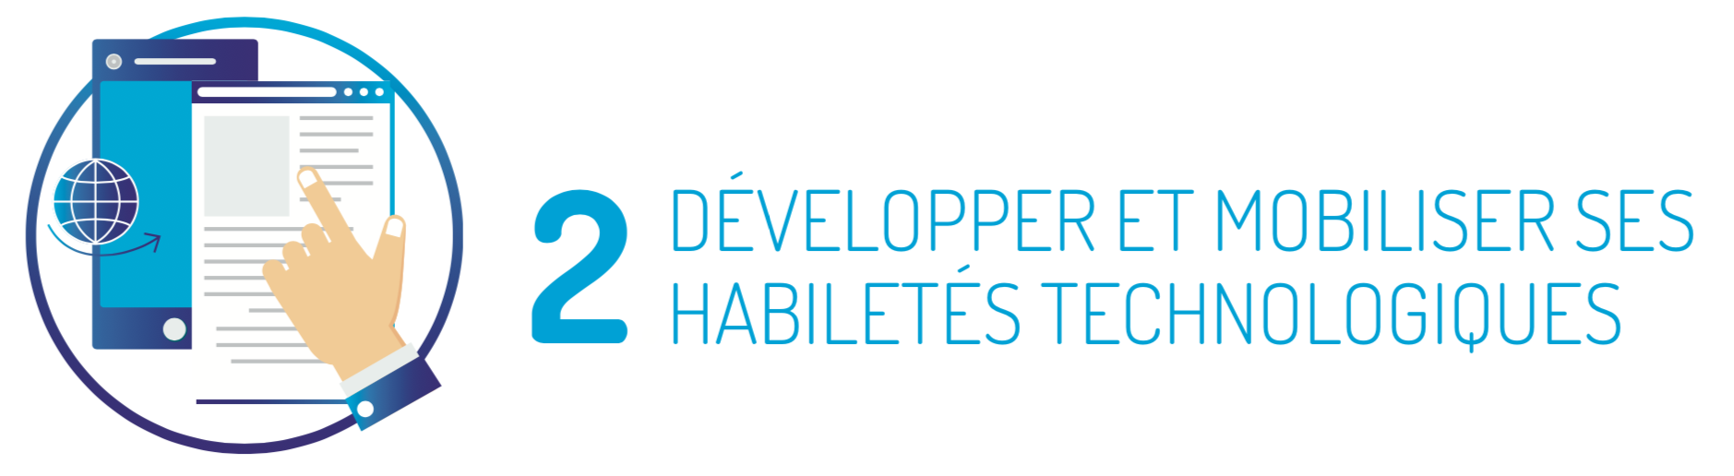


Les dimensions de la compétence numérique
🔗Cadre de référence de la compétence numérique
Notes:
http://www.education.gouv.qc.ca/dossiers-thematiques/plan-daction-numerique/cadre-de-reference-de-la-competence-numerique/

Slide 7
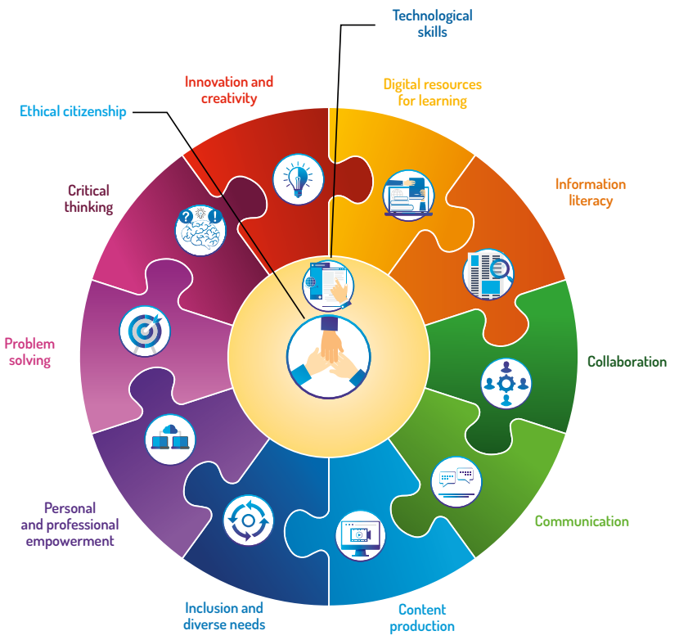



Digital Competency Framework
🔗DIGITAL COMPETENCY FRAMEWORK
Notes:
http://www.education.gouv.qc.ca/dossiers-thematiques/plan-daction-numerique/cadre-de-reference-de-la-competence-numerique/

Slide 8

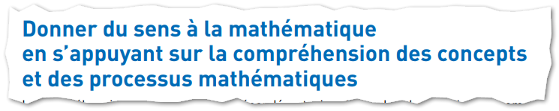

Référentiel d’intervention en mathématique
Deux fondements de l’enseignement-apprentissage de la mathématique
🔗Référentiel d'intervention en mathématique

Slide 9
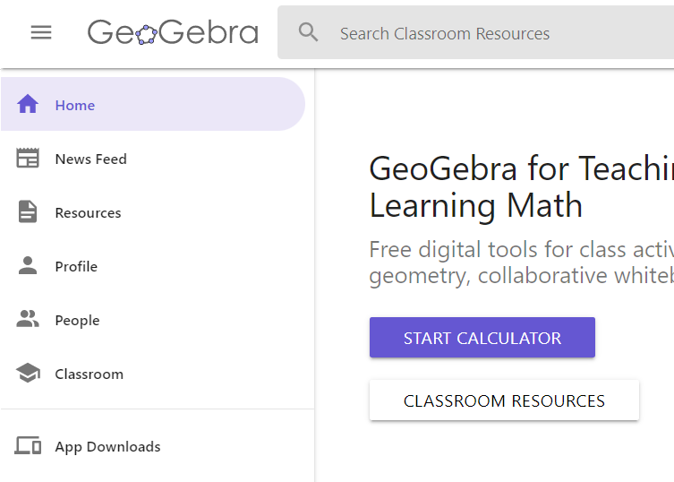
GeoGebra.org
Applications, site Internet, compte utilisateur et ressources.
Apps, Website, account and resources.
Notes:
S’utilise un peu comme Smart Notebook

Slide 10
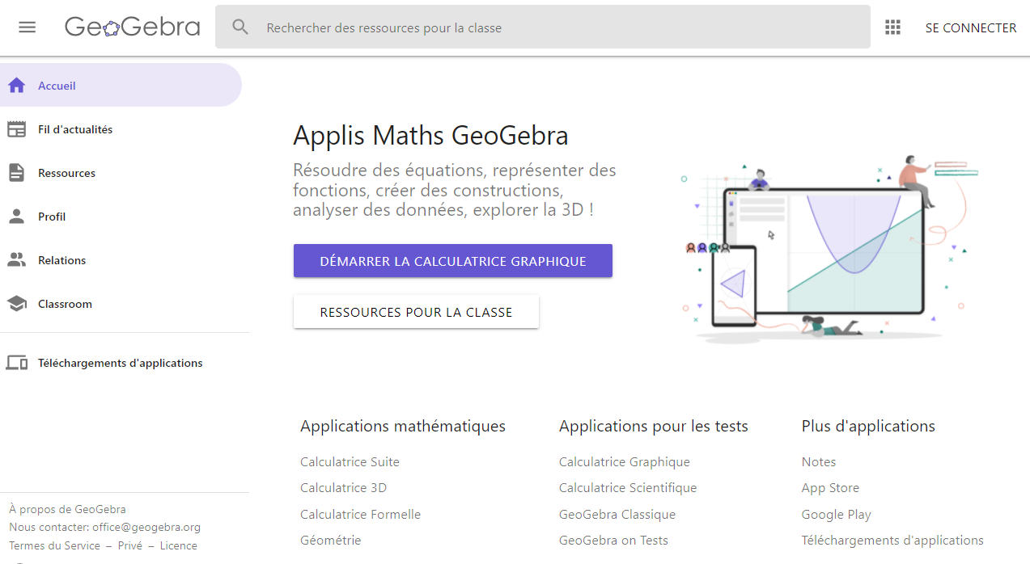
Applications
Gestion du compte
Menu
Applications
Notes:
Parler du compte et du réseau social

Slide 11
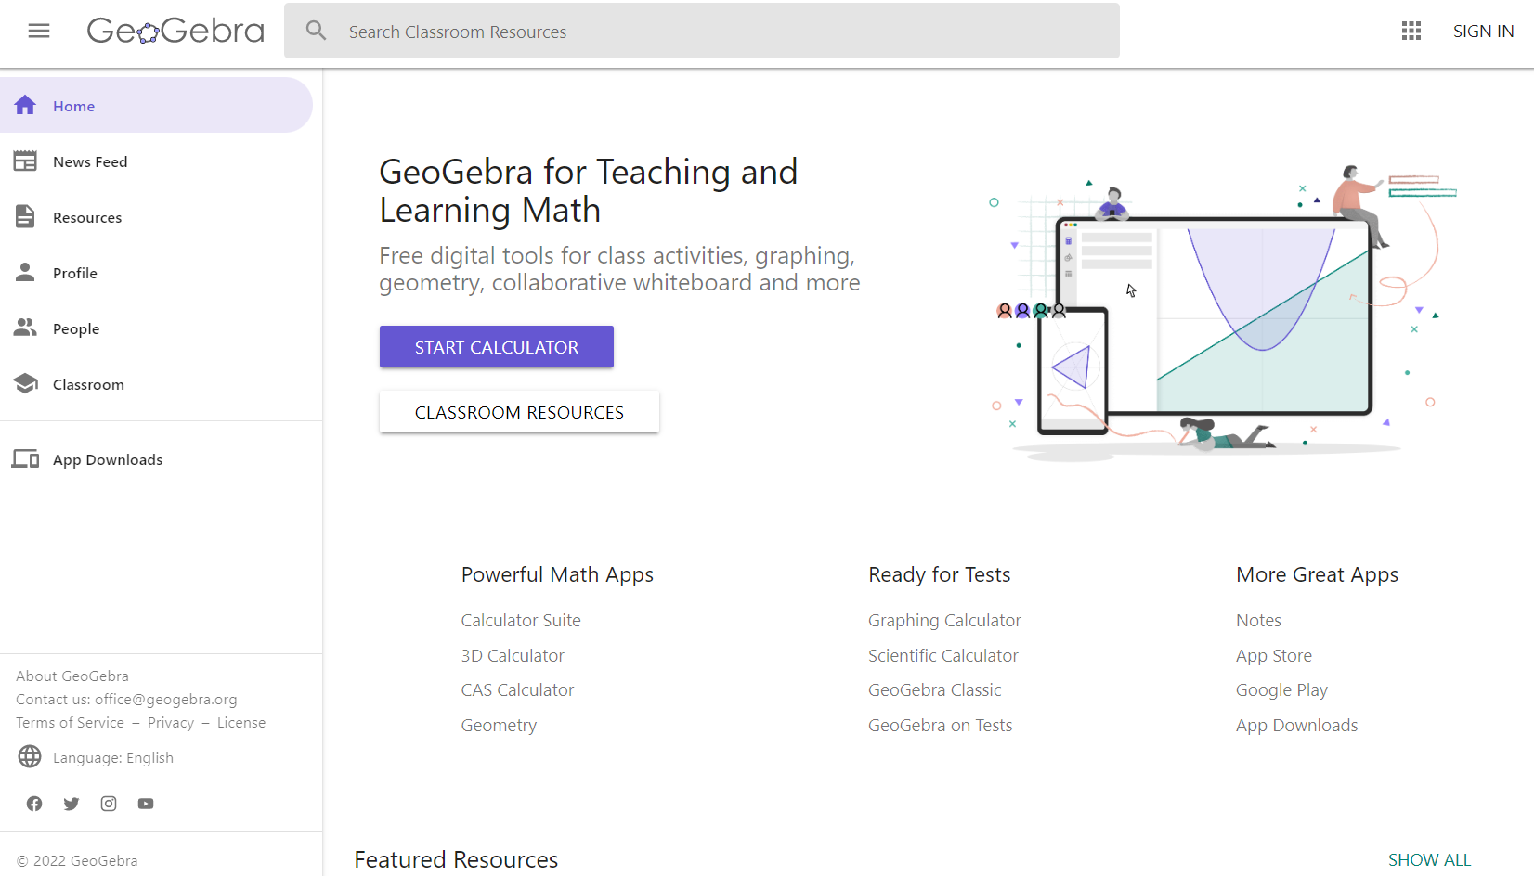
Apps
Account
(Sign in or create)
Menu
Language settings
Apps
Notes:
Parler du compte et du réseau social

Slide 12
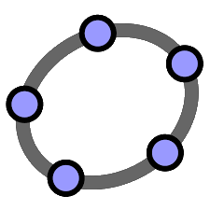
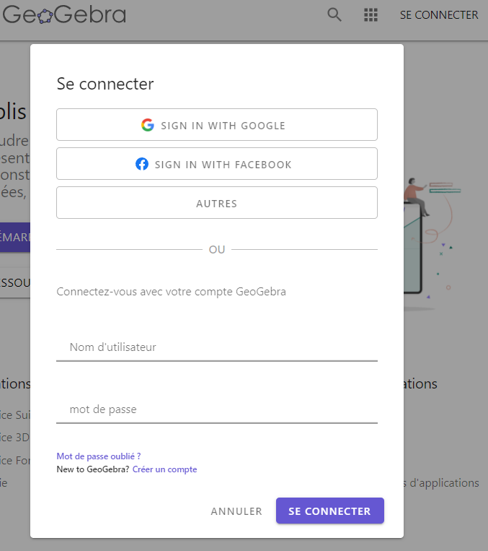




Création d’un compte
Création d’un compte avec votre adresse courriels ou
Avoir un compte permet de:
Sauvegarder ses réalisations en ligne
Conserver des favoris
Créer des activités, des livrets, des classes et les organiser
Diffuser, publier et partager
Collaborer
S’abonner à d’autres rédacteurs
Avoir des abonnés
Notes:
Première activité: se créer un compte

Slide 13
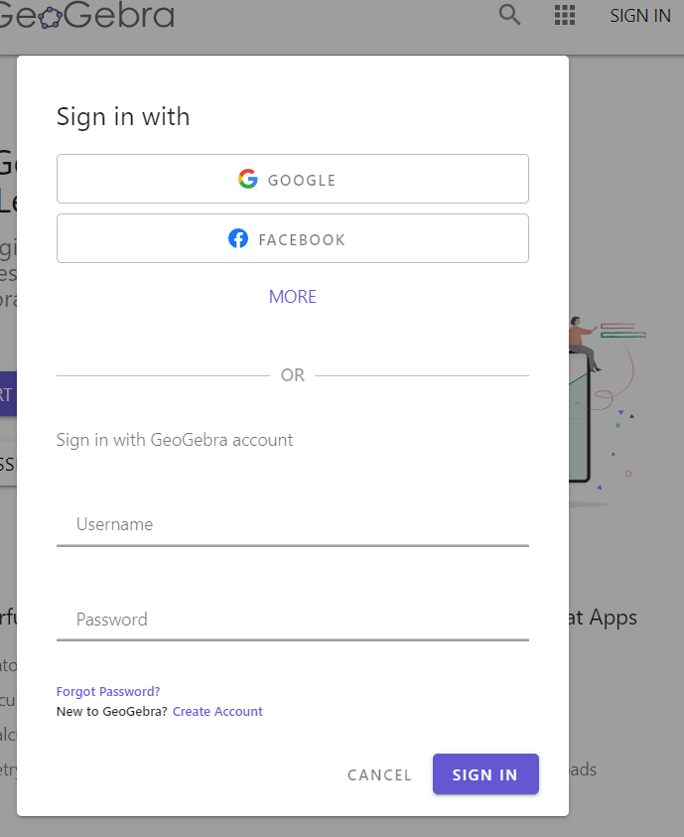
Create Account
Create account with email address
or
Use your account to:
Create online resources (Activities, Books).
Use Classroom with your students.
Upload your GeoGebra files to the website to access them online.
Collect and structure your resources.
Add resources to your favorites.
Share or publish your resources.
Notes:
Première activité: se créer un compte

Slide 14

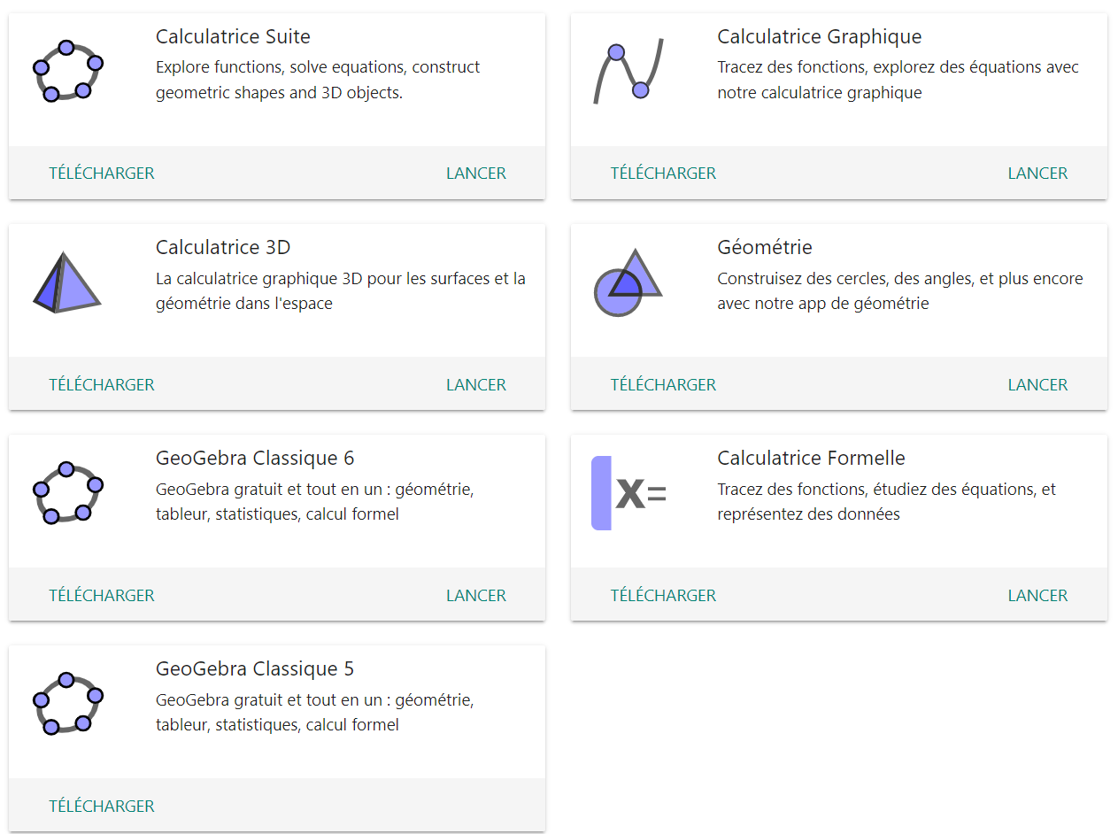
Options de téléchargement

Slide 15
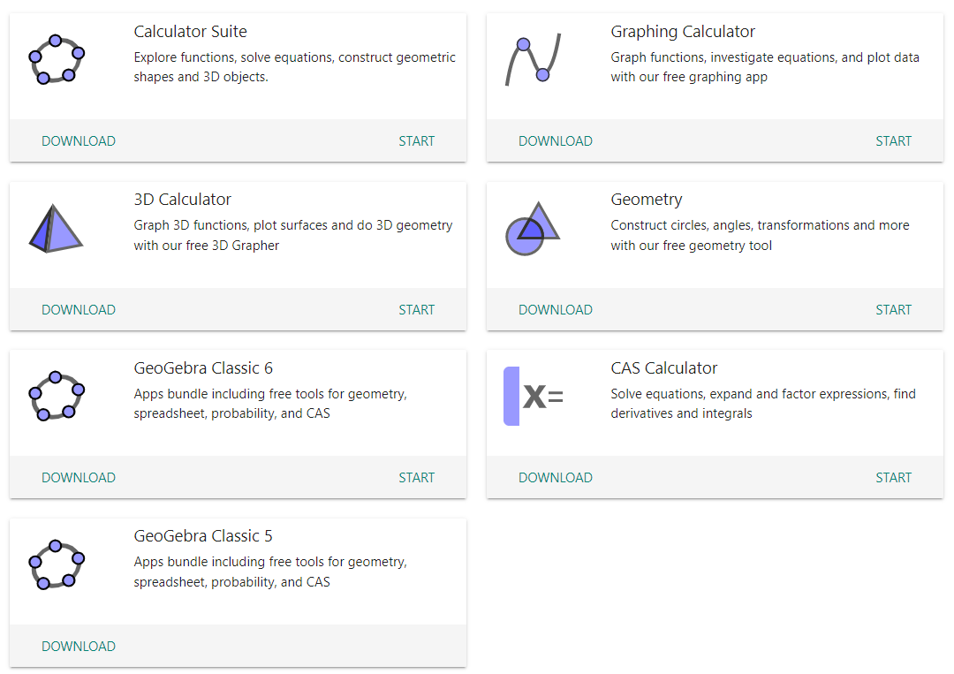
Download options

Slide 16


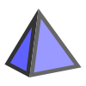
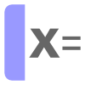
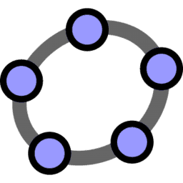
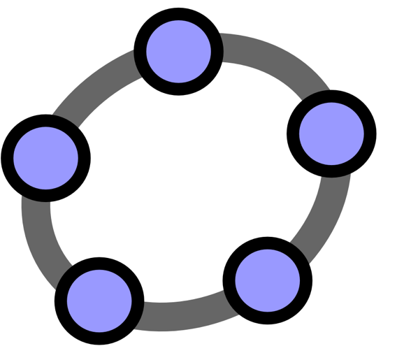
Applications/concepts
 |  | Graphique | Géométrie | 3D | Formelle | Suite | Classique
Calculs numériques |  | ✓ | ✓ | ✓ | ✓ | ✓ | ✓
Opérations sur les fonctions |  | ✓ | ✓ | ✓ | ✓ | ✓ | ✓
Opérations sur les fractions |  | ✓ | ✓ | ✓ | ✓ | ✓ | ✓
Graphiques |  | ✓ | ✓ | ✓ | ✓ | ✓ | ✓
Curseurs |  | ✓ | ✓ | ✓ | ✓ | ✓ | ✓
Vecteurs et matrices |  | ✓ | ✓ | ✓ | ✓ | ✓ | ✓
Table de valeurs |  | ✓ |  |  | ✓ | ✓ | ✓
Constructions géométriques |  |  | ✓ | ✓ | ✓ | ✓ | ✓
Graphiques 3D |  |  |  | ✓ |  | ✓ | ✓
Calculs de probabilités |  |  |  |  |  | ✓* | ✓
Calculs symboliques |  |  |  | ✓ | ✓ | ✓ | ✓
Dérivées et intégrales |  |  |  | ✓ | ✓ | ✓ | ✓
Résolution d’équations |  |  |  | ✓ | ✓ | ✓ | ✓
Tableur |  |  |  |  |  |  | ✓
*Bientôt disponible sur iOS et Android

Slide 17
Apps/features
 |  | Graphing | Geometry | 3D | CAS | Suite | Classic
Numeric calculations |  | ✓ | ✓ | ✓ | ✓ | ✓ | ✓
Function operations |  | ✓ | ✓ | ✓ | ✓ | ✓ | ✓
Fraction operations |  | ✓ | ✓ | ✓ | ✓ | ✓ | ✓
Graphing |  | ✓ | ✓ | ✓ | ✓ | ✓ | ✓
Sliders |  | ✓ | ✓ | ✓ | ✓ | ✓ | ✓
Vectors & matrices |  | ✓ | ✓ | ✓ | ✓ | ✓ | ✓
Table of values |  | ✓ |  |  | ✓ | ✓ | ✓
Geometric constructions |  |  | ✓ | ✓ | ✓ | ✓ | ✓
3D graphing |  |  |  | ✓ |  | ✓ | ✓
Probability Calculator |  |  |  |  |  | ✓* | ✓
Symbolic calculation |  |  |  | ✓ | ✓ | ✓ | ✓
Derivatives & intergrals |  |  |  | ✓ | ✓ | ✓ | ✓
Equation solving |  |  |  | ✓ | ✓ | ✓ | ✓
Spreadsheet |  |  |  |  |  |  | ✓
*Coming soon for iOS et Android

Slide 18
Quelle est la différence?
Suite
Affichage barre d’outils
Tableur
Classique
Menus personnalisés
Affichage
plusieurs fenêtres
Protocole de construction

Slide 19
What is the difference?
Suite
Toolbar
view
Spreadsheet
Classic
Customize
Toolbar
Multiple
views
Construction
Protocol

Slide 20

Géométrie / Geometry
Une application mathématique dynamique combinant la géométrie et l'algèbre.
A dynamic mathematics app connecting geometry and algebra.
Notes:
S’utilise un peu comme Smart Notebook

Slide 21
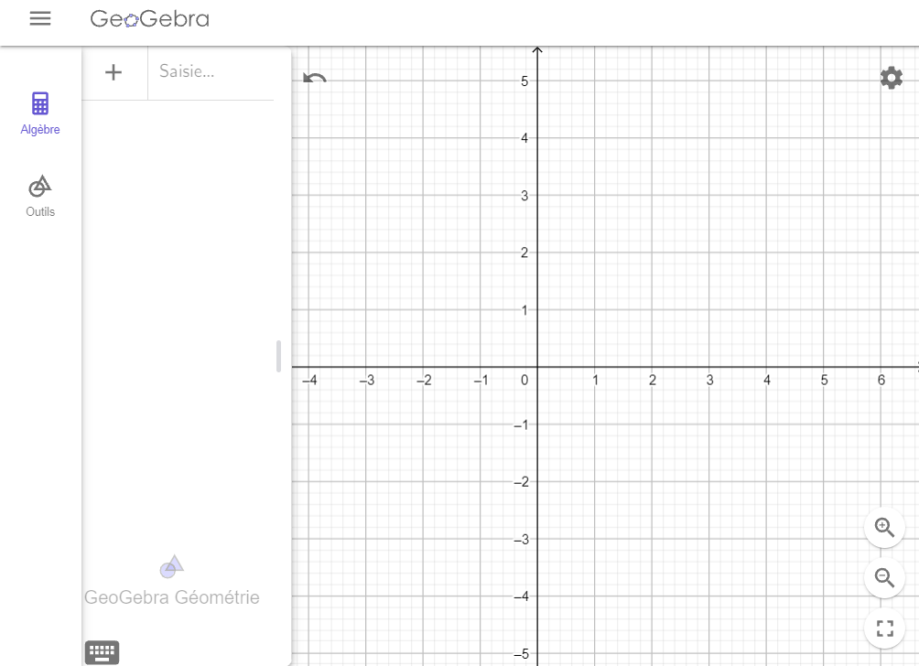
Géométrie
Fenêtre Graphique
Menu
Paramètres
Fenêtre Algèbre
Outils
Clavier viruel

Slide 22
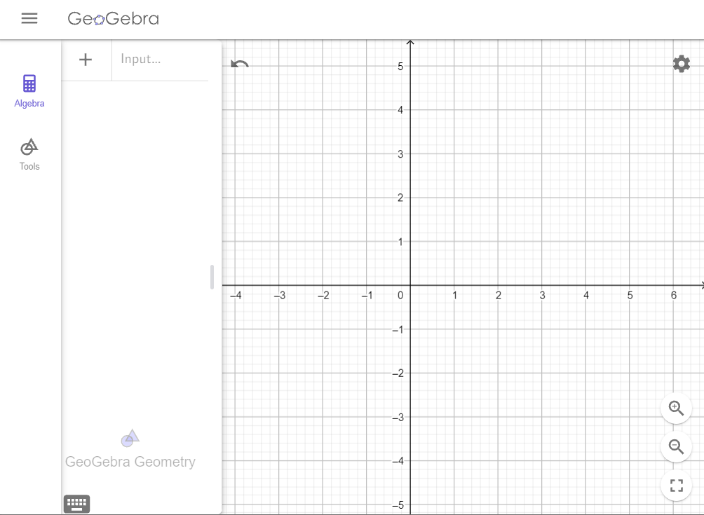
Geometry
Graph
View
Menu
Settings
Algebra View
Tools
Virtual
Keyboard

Slide 23
Géométrie / Geometry
Dessin vs Construction géométrique
Drawing vs Geometric Construction

Slide 24
Géométrie
Démonstration / exploration
Droites et sommets
Construction d’un polygone (triangle, quadrilatère, etc.)
Cercle
Transformations géométriques (rotation, réflexion, translation, etc.)

Slide 25
Geometry
Demo / exploration
Lines et vertices
Polygon construction (triangle, quadrilateral, etc.)
Circle
Geometric transformations (rotation, reflexion, translation, etc.)

Slide 26
Géométrie / Geometry
Ressources / Resources
Apprendre Géométrie
Appli Géométrie pour débutants et idées de leçons
Autoformation GeoGebra - 1 (section Application Géométrie)
Learn Geometry
GeoGebra Geometry App: Beginner Tutorials with Lesson Ideas

Slide 27

Calculatrice graphique/ Graphing Calculator
Représenter graphiquement des fonctions, étudier des équations, tracer des graphiques de données et plus encore.
Graph functions, investigate equations, plot data, and much more.
Notes:
S’utilise un peu comme Smart Notebook

Slide 28
Calculatrice graphique
Démonstration
Fonctions et propriétés
Table des valeurs
Curseurs et variables
Polygone de contraintes
Liste de nombres

Slide 29
Calculatrice graphique
Démonstration
Functions and properties
Table of values
Slider et variables
Polygon of Constraints
Lists

Slide 30
Calculatrice graphique / Graphing calculator
Ressources / Resources
Tutoriel pour la Calculatrice graphique
Autoformation GeoGebra - 1 (section Calculatrice graphique)
Learn Graphing Calculator

Slide 31
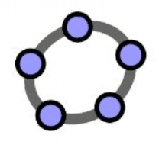
GeoGebra Classique/ GeoGebra Classic
Application mathématique dynamique intégrant géométrie (2D et 3D), algèbre, fonctions, tableur, graphiques, statistiques et calcul formel.
Dynamic Mathematics Software that brings together geometry (2D and 3D), algebra, functions, spreadsheets, graphing, statistics, and calculus.
Notes:
S’utilise un peu comme Smart Notebook

Slide 32
GeoGebra Classique
Démonstration
Tableur
Statistiques
Barre d’outils (paramètres)

Slide 33
GeoGebra Classique
Démonstration
Spreadsheet
Statistics
Toolbar

Slide 34
GeoGebra Classique / Classic
Ressources / Resources
Autoformation GeoGebra-2 (section GeoGebra Classique)
Learn GeoGebra Classic

Slide 35
GeoGebra.org
Ressources - Classroom - Geogebra - Notes - Mode examen
Resources - Classroom - GeoGebra Notes - Exam Mode
Notes:
S’utilise un peu comme Smart Notebook

Slide 36

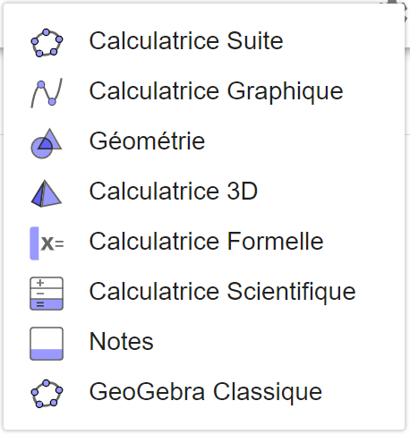
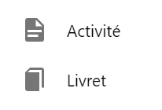

La plateforme GeoGebra.org
Suite GeoGebra & ressources
Classe virtuelle (Classroom)
Tous les outils et les ressources sont accessibles gratuitement.

Slide 37
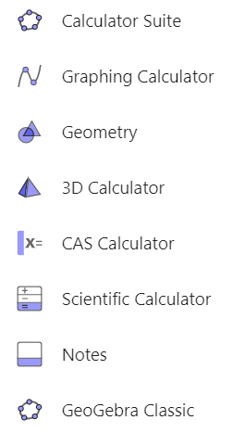
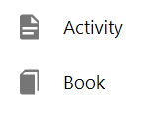

GeoGebra.org platform
GeoGebra Suite & Resources
Virtual Classroom
All apps and resources are free.

Slide 38
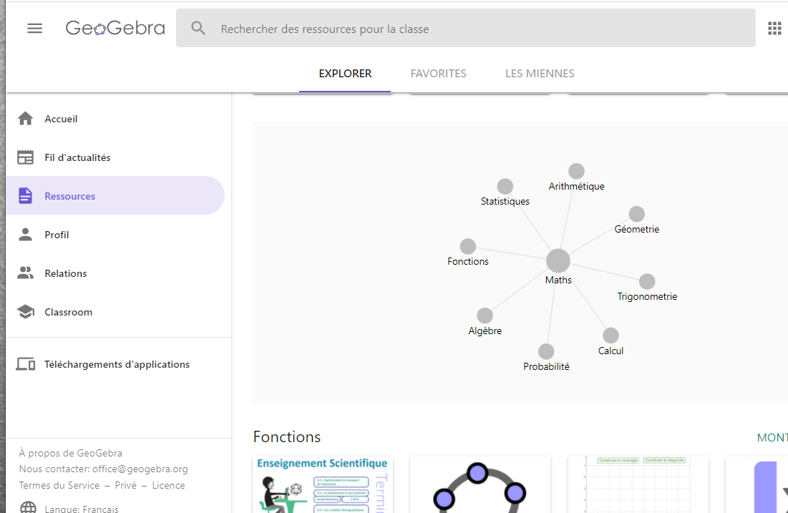
Recherche par mot-clé
Les ressources

Slide 39
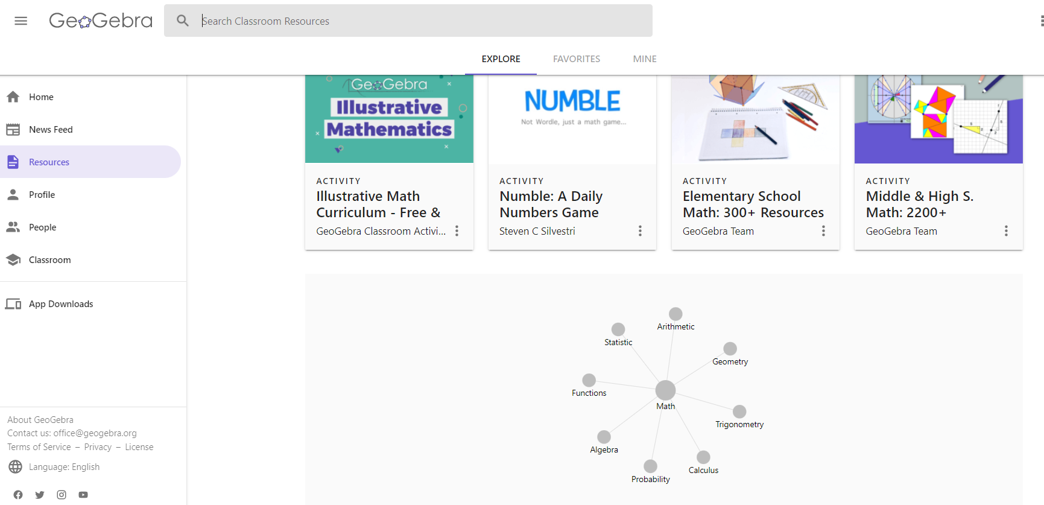
Resources
Search by keyword

Slide 40
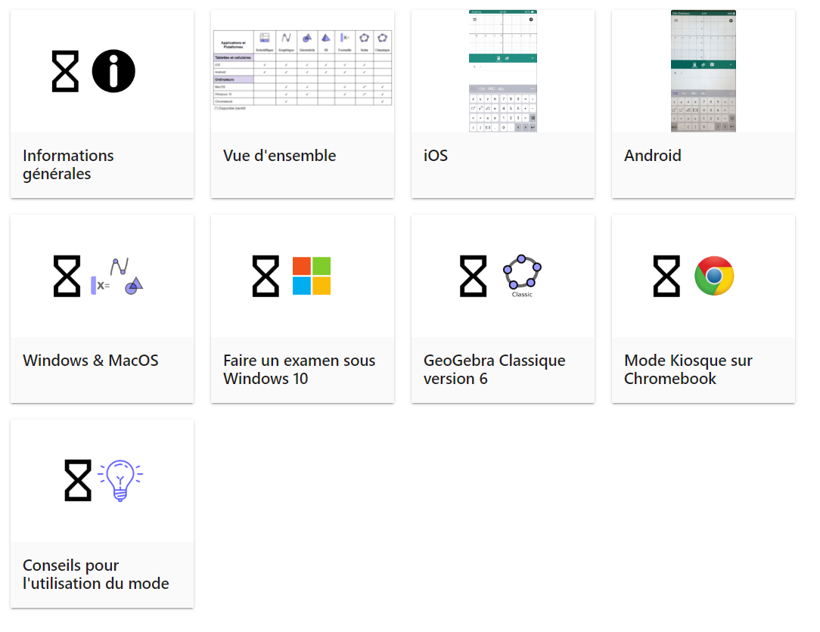
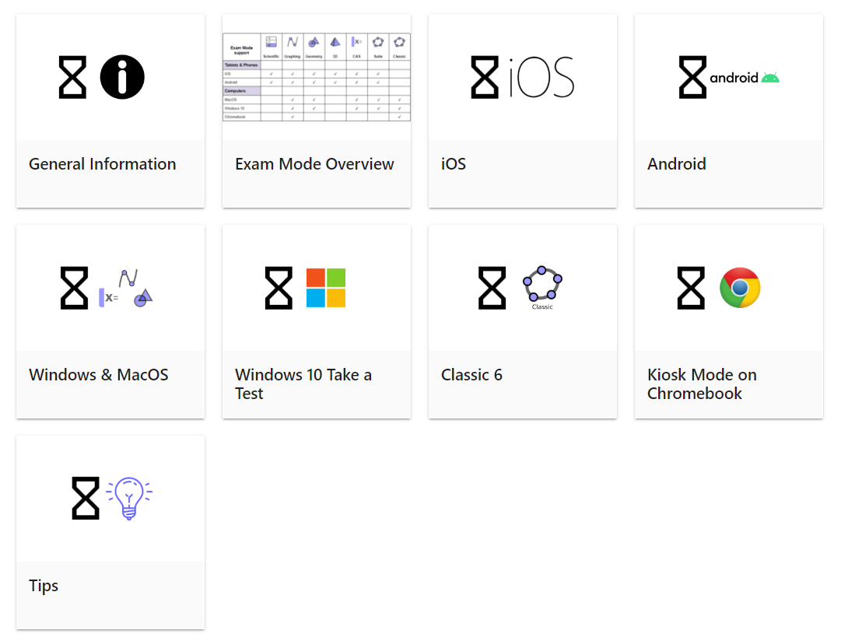
Mode examen / Exam Mode
Documentation (EN, FR)

Slide 41
Pour aller plus loin
Ressources
Autoformations
Tutoriels
Sciences
Modèles classes virtuelles GeoGebra
Recueil d'activités pour les Classes
Construction de figures
Isométrie et homothétie
Troisième secondaire
Virage numérique au CCR
GeoGebra Classroom Activities (anglais)
Campus RÉCIT
Geogebra-1
Géométrie | Calculatrice graphique | Calculatrice 3D
Geogebra-2
Rétroagir | Création de classes
GeoGebra
Tutoriel GeoGebra Classroom
Géométrie en secondaire 1 (Mme Blanchette)
GeoGebra en science et technologie
Propositions d'objets numériques

Slide 42
Resources
Video:
Learn GeoGebra App (Tim B.)
Answer to Your GeoGebra Questions!
GeoGebra Books and Activities
Illustrative Math Curriculum - Free & Digital
Elementary School Math: 300+ Resources
Middle & High S. Math: 2200+ Resources
Tim Brzezinski shared resources

Slide 43
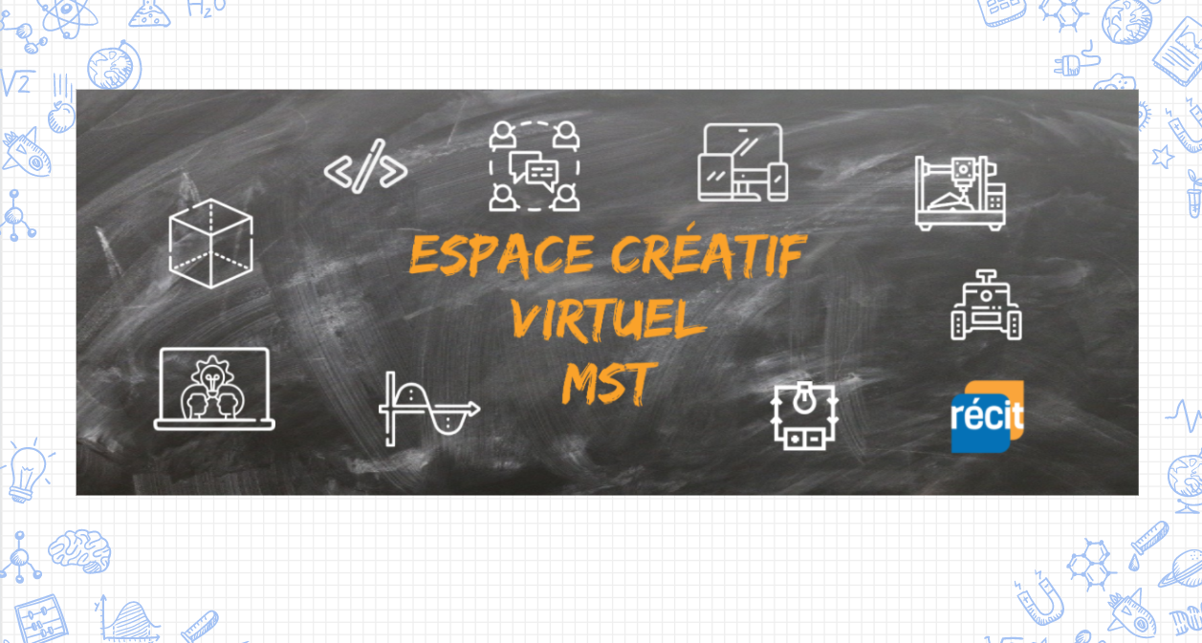
L’équipe du RÉCIT MST est disponible
les mercredis matins
de 9 h à 11 h 30.
Place your screenshot here
Lien vers notre salle de vidéoconférence :
recitmst.qc.ca/ecv-zoom
Toutes les informations: recitmst.qc.ca/ecv
Notes:
Salle de vidéoconférence : http://recitmst.qc.ca/ecv-zoom

Slide 44


Badges « Découverte » et « Appropriation »
Créer compte gratuit sur Campus RÉCIT;
  Valider le courriel, se connecter;
Cliquer sur ce lien :
  Obtenir le badge « Découverte GeoGebra -1 » pour naviguer dans la section;
  Obtenir le badge « Appropriation» GeoGebra -1 » et déposer une activité réalisée avec GeoGebra.

Slide 45
Merci / Thank You !
Questions?
luc.lagarde@recitmst.qc.ca
equipe@recitmst.qc.ca
Facebook
Twitter
Chaîne YouTube
Ce document de formation du RÉCIT est mis à disposition, sauf exception, selon les termes de la licence Licence Creative Commons Attribution - Pas d’Utilisation Commerciale - Partage dans les Mêmes Conditions 4.0 International.
Notes:
Me joindre luc.lagarde@recitmst.qc.ca
Message à l’équipe : equipe@recitmst.qc.ca

Slide 46
Credits
Special thanks to all the people who made and released these awesome resources for free:
Presentation template by SlidesCarnival
Photographs by Unsplash

